Slide 1
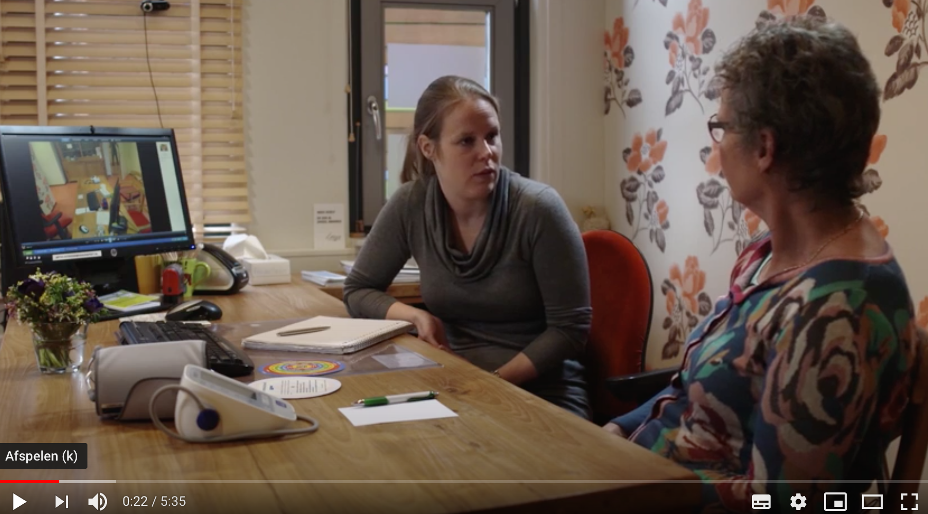
Leren communiceren in de (opleidings) praktijk.
Notes:
Een kort verhaal om het onderwerp in te leiden.
Het ochtendspreekuur is klaar, Rob (de aios) komt verhit binnen in de koffiekamer waar opleider Marieke al aan de koffie zit.
Rob barst los: ‘Mijn God, die mevrouw J, wat een ongelofelijke spraakwaterval, ik kreeg er geen speld tussen, gek word ik ervan…’
Marieke reageert: ‘ja, die is niet op haar mondje gevallen, maar je bent toch mooi op tijd klaar’
Rob weer: ja, ik had daarna een mooi inloopconsultje…. Nou die mevr. J. zie ik hopelijk niet snel weer terug.
Na de koffie volgt het leergesprek, heel interessant uur. Over het consult met mevr. J wordt niet meer gesproken.
Dit onderwijsprogramma gaat over het ondersteunen van je aios bij het ontwikkelen van communicatie vaardigheden.
Als je over een kwartier of zo klaar bent met luisteren en terugkijkt op dit verhaaltje zal je mogelijk opvallen
dat de opleider hier iets mist…
Namelijk een mooie kans om een belangrijk leerproces in gang te zetten, een leerproces dat voor deze aios kan leiden tot effectiever- en met meer plezier werken.
Maar daarover later meer….

Slide 2
Praktijk organisatie rond het onderwijs arts-patiënt communicatie (= APC)
Hoe pik je de voor déze aios relevante communicatiethema’s op?
Hoe laat je de aios daarvan leren?
Wat zie je als jouw rol als opleider daarbij?
Kun je tips geven (ook rond je praktijkorganisatie en hulppersoneel) die hierbij helpen?
Notes:
Dit onderwijsprogramma gaat over het ontwikkelen van prima communicatievaardigheden door aios,
En over jouw rol als opleider als ondersteuner daarbij.
Hoe zorg je ervoor dat je aios optimaal de kans krijgt om te leren in jouw praktijk?
Daarbij zijn dit de vragen die opkomen.
Je kunt ervoor kiezen om hierover eerst als groep in gesprek te gaan,
Bijvoorbeeld doordat 4 subgroepjes elk kort uitwisselen over 1 van deze vragen
en iets delen over de uitkomst, met name als daar praktische tips uitkomen.
Als je dit programma individueel gebruikt, laat dan even je gedachten gaan over deze aspecten
En jouw huidige opleidingssituatie in je praktijk.
De uitwerking van deze vragen wordt hierna besproken op basis van recent promotie onderzoek over het onderwerp
‘hoe leren aios communicatievaardigheden in de opleidingspraktijk?’

Slide 3
Promotie Valerie v.d. Eertwegh (2015): ‘Unravelling postgraduate communication learning’
Notes:
Unravelling postgraduate communication learning: From transfer to transformative learning
De eersteValerie van den Eertwegh (2015)
Zij deed onderzoek naar het leren op de werkplek van communicatie vaardigheden door dokters in opleiding. De achterliggende theorie was dat ‘leren’ getriggerd wordt als er iets ‘ongemakkelijks’ gebeurt, iets dat schuurt. Binnen deze theorie, waaraan de naam van Mezirow verbonden is, heet dit een ‘desorienterend dilemma’
Denk bijvoorbeeld: de aios die het niet lukt een patient gerust te stellen, de patient wil een second opinion van de opleider. Denk bijvoorbeeld: de aios die uitloopt door een breedsprakige patient, of de aios die geconfronteerd wordt met onvrede bij de patiënt na het consult.
En zo verder
Dat is in deze tabel fase 1: een wat ongemakkelijke confrontatie met het eigen gedrag: uitstekend! Prima leermateriaal. Opleider, attentie: hier liggen de kansen!
De hieropvolgende fasen laten dat leerproces zien: je aios wordt zich bewust van wat zij doet, zeker ook door aandacht en reflectie in het leergesprek. De aios zoekt naar alternatieven, met hulp van het rolmodel van de opleider. En vervolgens gaat die aios dat uitproberen, keer op keer als het goed is, en uiteindelijk bereikt zij rond dit dilemma een nieuw persoonlijk repertoire van aanpak.
Boven en onder de tabel staan de randvoorwaarden voor dit leren: ruimte op cognitief en emotioneel gebied. Cognitieve ruimte betekent vooral: zelfvertrouwen op medisch inhoudelijk gebied. Emotionele ruimte gaat over zaken als ‘goed in je vel zitten’, omgaan met onzekerheid, steun vanuit de organisatie en de opleider.
En tenslotte: Veiligheid. Dat gaat vooral over de relatie met de opleider. Is er persoonlijke aandacht, is er ruimte om te reflecteren, kan de aios zonder schaamte onthullen wat zijn overtuigingen zijn rond patiëntenzorg, ook al zijn die misschien niet altijd geschikt voor het grote publiek.
Een jaar na deze promotie volgde Esther Giroldi. Zij zet het proces net weer iets anders neer, en maakt het ook heel praktisch voor de opleidingspraktijk.
Hoe moet je dat begeleiden nou aanpakken als opleider ?

Slide 4
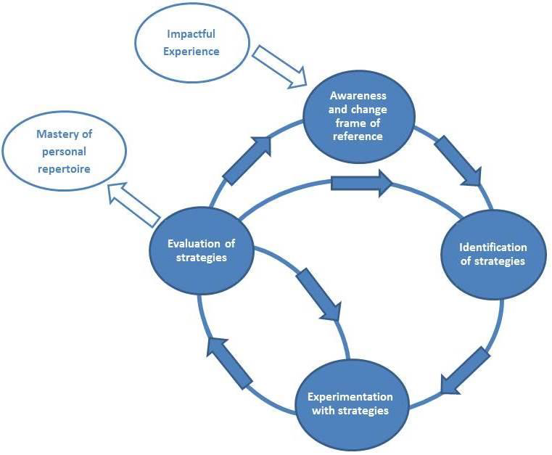
Hoe AIOS Arts patient communicatie (= APC) leren
(Esther Giroldi 2016)
Notes:
Alles in het leren begint met een ervaring die indruk maakt (bullet links boven), dan komt het op gang. Daarna gaat de aios overdenken, bespreken, alternatieven uitproberen, nog eens nadenken, en uiteindelijk verlaat zij deze leercirkel met nieuw gedrag dat aansluit bij haarzelf en effectief is.
Voorbeeld: De ervaring met een zeer breedsprakige vrouw (uitlopen!) zet aan tot denken: Is die vriendelijke, hummende dokter hier wel zo effectief. Mag ik niet ook begrenzen, ingrijpen. De aios overdenkt dit, bespreekt het met de opleider. Van daaruit komt een nieuwe aanpak, bijvoorbeeld met handige ‘zinnetjes’ waarbij de opleider ook aktief mag meedenken. Dat gaat de aios uitproberen,waarbij ze nog eens een paar keer haar neus stoot.
Je zou als groep hier de presentatie even kunnen stilzetten: wat hiervan herken je bij jouw aios? Zijn er ook zaken die je mist? En hoe kun je effectief inspelen op deze leercirkel, waar zie je belangrijke momenten die je als opleider wilt gebruiken? Denk hier samen over na, of in kleinere groepjes.

Slide 5
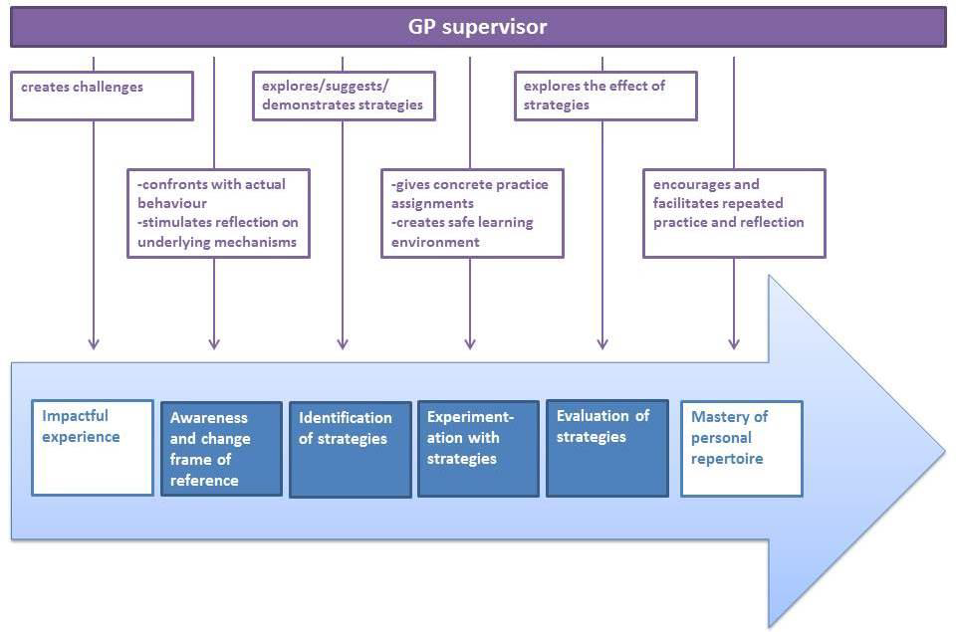
Hoe HAO’s kunnen ondersteunen.
(Giroldi 2016)
Notes:
Giroldi (promovendus 2016 Maastricht) geeft hier per fase aan wat ondersteunend is.
In de onderste pijl zie je nogmaals het nu bekende leerproces, daarboven staan per fase de acties die je als opleider kunt inzetten om het leren te stimuleren.
Boven de ervaring die indruk maakt op de aios staat ‘creer die uitdaging’: zie lastige ervaringen als ideaal leermoment en stel aios in staat om die ervaringen op te doen. (Ron en mevr. J)
Daarna helpt het als je de aios confronteert met het gedrag en helpt daartbij stil te staan: het leergesprek rond de consultopname is daarvoor bij uitstek geschikt.
Daarin kun je ook, fase drie van de pijl, samen nadenken over alternatieven. Wees daarin zonodig een duidelijk rolmodel, en aarzel niet als de aios dat vraagt ook heel praktisch voorbeeldgedrag uit te leggen, zoals bijvoorbeeld helpende zinnetjes.
Vervolgens gaat je aios dit gedrag uitproberen. Probeer daarbij concrete opdrachten te geven en, heel belangrijk: laat de aios langere tijd oefenen met deze uitdaging. Denk bijv. aan een paar weken.
Tenslotte: kom na die periode terug op dit item, en bekijk samen wat er geleerd is en hoe je het nieuwe gedrag vast kunt houden in de praktijk. Wat zijn nú de uitdagingen?
Denk voor jezelf, of samen, nog even na over deze ondersteunende akties van jou als opleider. Welke zou jijzelf de komende periode wat meer aandacht willen geven, en waarom?

